Slide 1
Знакомство с профессией - Врач
Разработала:
Цюжет Н.В.,
старший воспитатель

Slide 2
Если кто-то занеможет, Он немедленно поможет. Есть сироп, зеленка, йод. Голова болит? Живот? Хочешь градусник? Таблетки? Нет, болеть не стоит, детки. Все же заболел? Не плачь! Вмиг тебе поможет... Врач

Slide 3
Профессия врача - одна из самых благородных, гуманных и самых необходимых. Врачи – очень умные и добрые люди, они много знают про каждую болезнь, про каждое лекарство. Они помогают людям которые заболели.

Slide 4
Первым выдающимся врачом древности был Гиппократ. Врачи до сих пор произносят профессиональную клятву – клятву Гиппократа и этим признают важность своей работы и то, что всегда и везде должны помогать людям.

Slide 5
Врачи работают в поликлиниках, больницах, санаториях, на скорой помощи. В медицине много специальностей.

Slide 6
Есть универсальные врачи
Детский врач - педиатр
Взрослый врач - терапевт

Slide 7
Есть врачи – специалисты, которые лечат конкретные органы человека.
Я конфеток много ел,
Вот мой зубик заболел.
Что мне делать, как мне быть?
Нужно зубик подлечить.
Зубик мой мне очень дорог, помоги мне
СТОМАТОЛОГ!

Slide 8
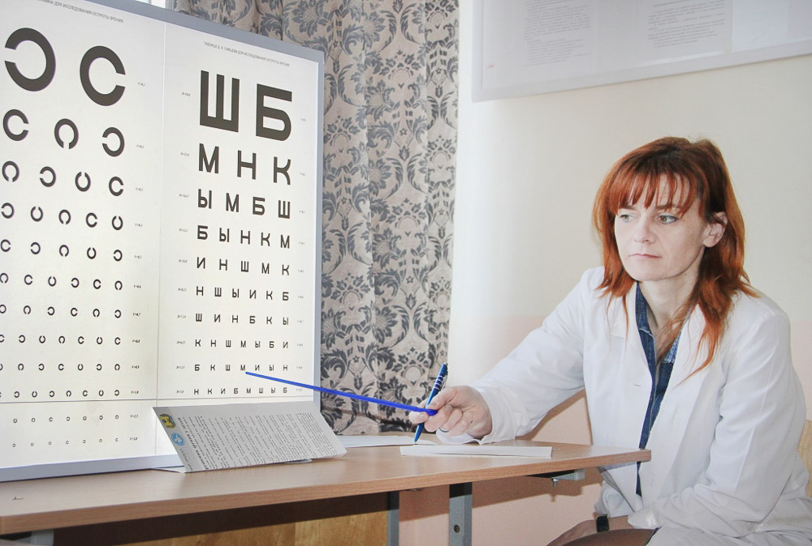
Глазки наши сбережёт, капельки для глаз найдет. По глазам специалист. Добрый доктор – ОКУЛИСТ.
Если зрение упало, К окулисту приходи! Он поможет вам немало Глаз болезни превзойти!

Slide 9
Ухо, горло, нос — проблема в части тела завелась? ЛОР тебе поможет смело.

Slide 10
И у каждого врача есть помощница - МЕДСЕСТРА она берёт анализы, ставит уколы, делает прививки. Она поможет ставить банки, мазать ссадины и ранки. Она лаской, добрым словом, помогает быть здоровым.

Slide 11
Врачи в стационарах делают сложные операции с помощью специальных инструментов
Этот доктор удалит мне легко аппендицит.
Скальпель – лучший его друг, кто же доктор тот? Хирург

Slide 12
Врачи скорой помощи доставляют больных в стационары.

Slide 13
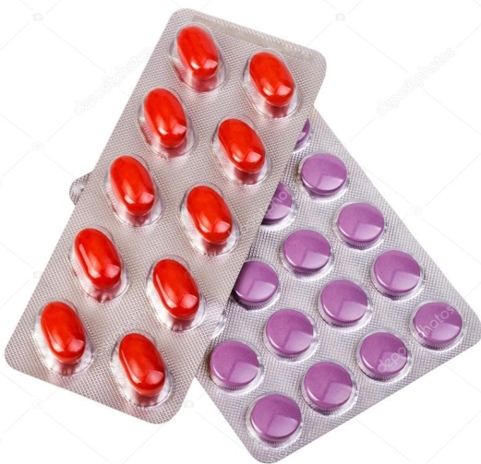
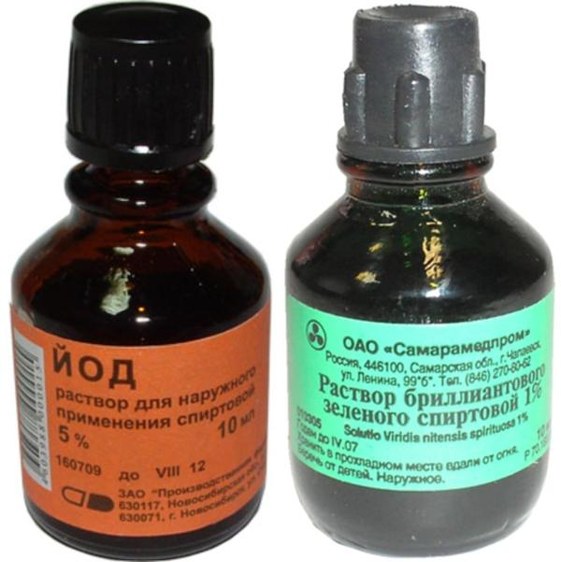
Врач назначает лекарства – таблетки, мази, микстуры, которые помогают больным

Slide 14
Что помогает врачу в работе?

Slide 15
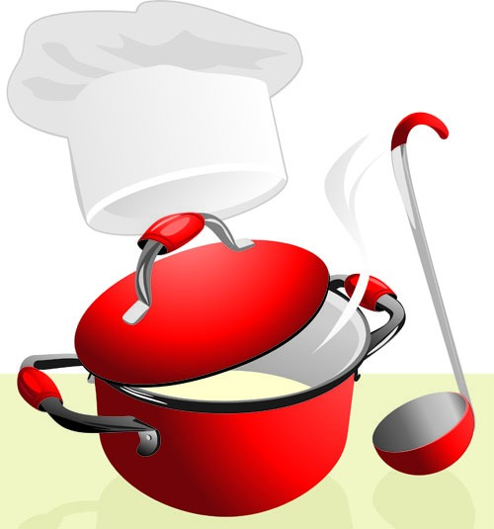
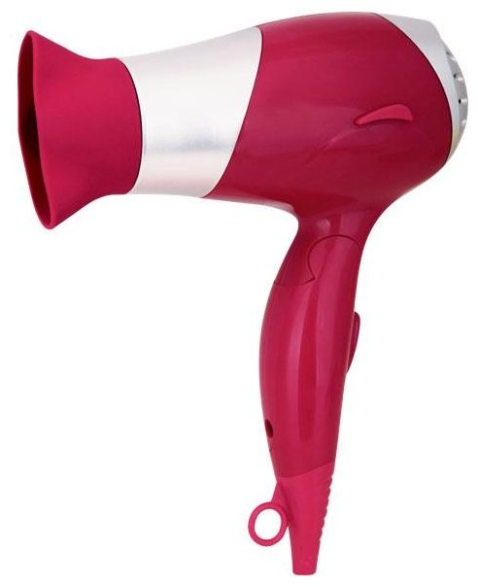
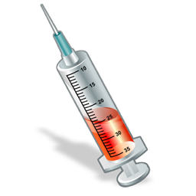
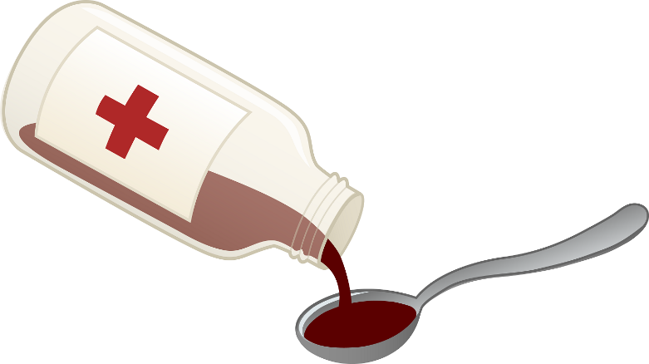
Выбери инструменты врача

Slide 16
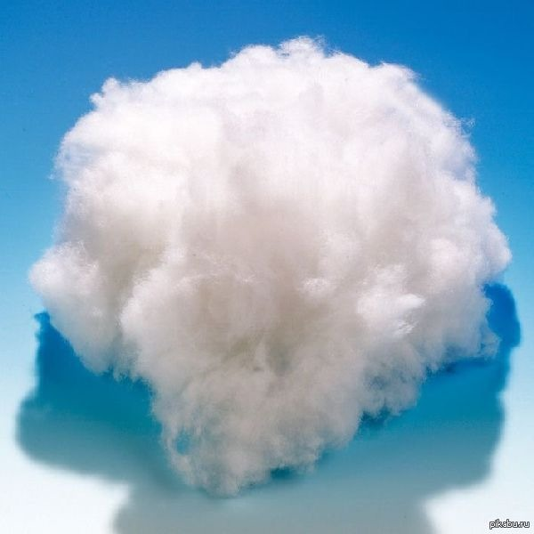
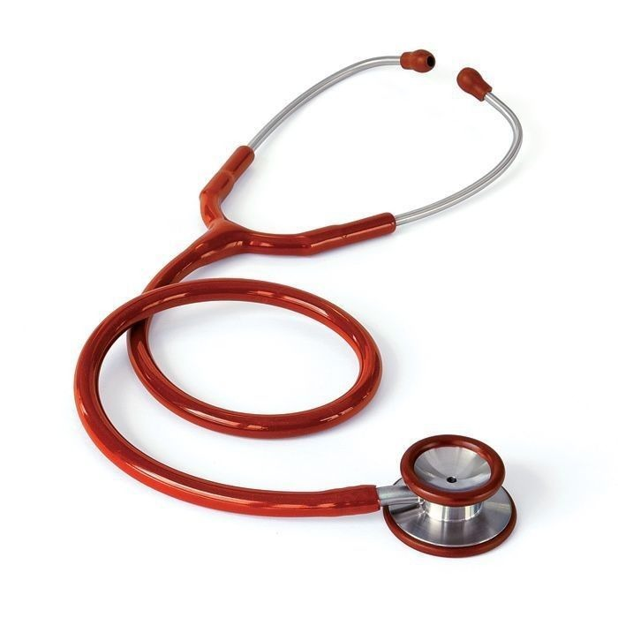
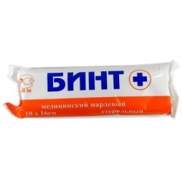
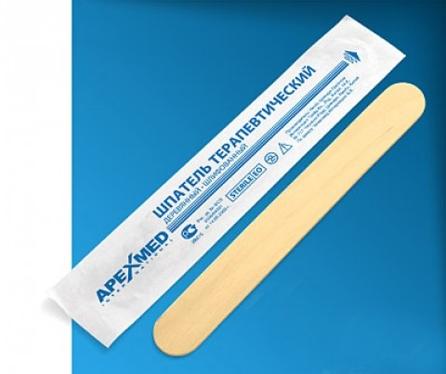
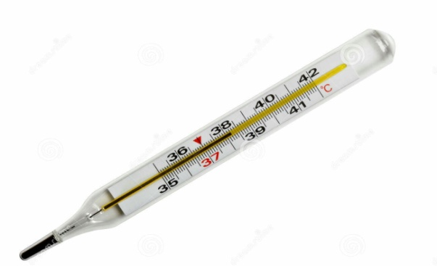
Для чего нужны: -шприц, -бинт, -вата, -шпатель, -фонендоскоп, -градусник?

Slide 17
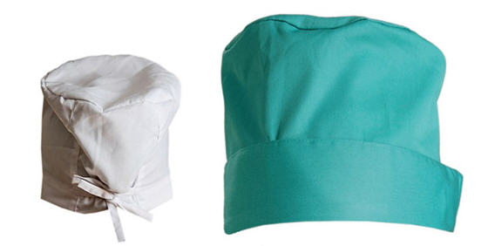
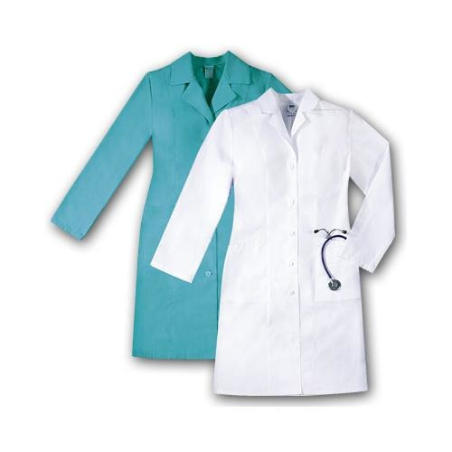
Рабочая одежда врача

Slide 18
Если вы заболели и не можете добраться до больницы, можно вызвать скорую помощь, позвонив по номеру «112»

Slide 19
Здоровье – это ценность и богатство, Здоровьем людям надо дорожить! Есть правильно и спортом заниматься, И закалятся, и с зарядкою дружить.

Slide 20
Заботливые руки И белые халаты – В любое время суток Врачи спешат куда – то И взрослые и дети Прекрасно понимают: Профессии на свете Важнее не бывает!

Slide 21
Спасибо за внимание

